Slide 1
Módulo 7
Interface e Polimorfismo
Professor: Msc. Douglas Rocha Mendes
E-mail: douglas.mendes@copel.com
Disciplina: Programação I
Curriculum Lattes:
http://lattes.cnpq.br/3912898410526275
Curriculum Linked IN:
http://www.linkedin.com/profile/view?id=85315837&trk=tab_pro

Slide 2

Este material esta baseado no livro Programação java com ênfase em Orientação a Objetos.
Todos os exercícios corrigidos podem ser encontrados neste livro.
http://www.novatec.com.br/livros/javaoo/

Slide 3
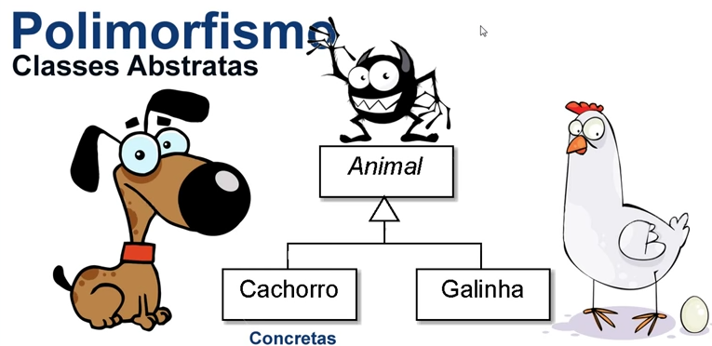
Polimorfismo
https://www.youtube.com/watch?v=egpR68ILGjs

Slide 4
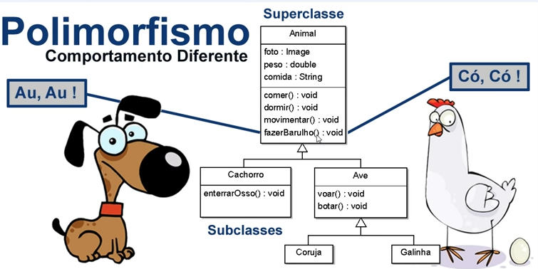
Polimorfismo
Cada Animal gera um barulho diferente. O Animal é algo abstrato e com aparência bem estranha. ☺.

Slide 5
Polimorfismo
Este Animal apresentado não vive no planeta Terra. ☺

Slide 6
Polimorfismo
Como este Animal não vive no planeta Terra, não faz sentido termos objetos de Animal.
Assim, concluímos que esta pode ser uma classe abstrata, pois classes abstratas não permitem ser instanciadas.

Slide 7
Exercício
Implementar o diagrama de classes apresentado.
Solução obter das notas.
Notes:
package segundosemestre.aula05polimorfismo;
public interface Animal {
public void emitirSom();
public void movimentar();
}
package segundosemestre.aula05polimorfismo;
public abstract class AnimalAbstrato {
public abstract void emitirSom();
public abstract void movimentar();
public void imprimir (){
System.out.println("Sou um ET.");
}
}
package segundosemestre.aula05polimorfismo;
public class Cachorro implements Animal {
@Override
public void emitirSom() {
System.out.println("AU AU");
}
@Override
public void movimentar() {
System.out.println("Correndo");
}
}
package segundosemestre.aula05polimorfismo;
public class Galinha implements Animal {
@Override
public void emitirSom() {
System.out.println("POco POco");
}
@Override
public void movimentar() {
System.out.println("Voando");
}
}
package segundosemestre.aula05polimorfismo;
public class PrincipalAnimal {
public static void main(String[] args) {
new PrincipalAnimal().processar();
}
public void processar(){
Animal x = new Cachorro();
som(x);
Animal z = new Galinha();
som(z);
}
public void som(Animal y){
// polimorfismo
y.emitirSom();
}
}

Slide 8
Polimorfismo
Uma classe abstrata pode receber métodos abstratos. Estes são métodos que não possuem corpo, apenas assinatura.
Toda classe filha será obrigada a implementar um corpo para o método.
Notes:
https://www.youtube.com/watch?v=PKTHY61u2oE

Slide 9
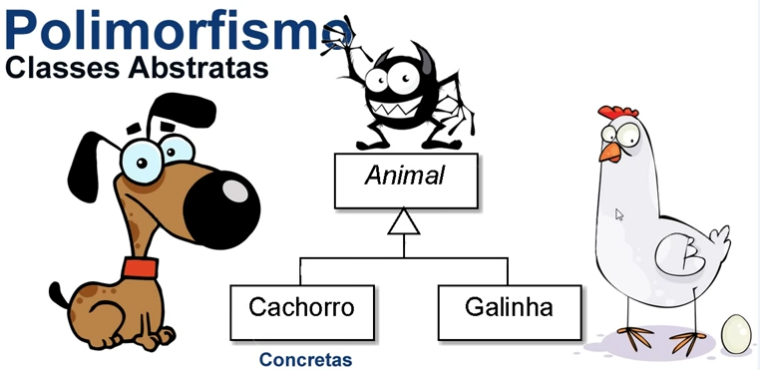
Polimorfismo
Em nosso exemplo cada classe filha implementará o métido fazerBarulho em acordo com o barulho de cada animal.
Presentes nas classes concretas.
Notes:
https://www.youtube.com/watch?v=PKTHY61u2oE

Slide 10
Polimorfismo
Caso se faça o override de métodos em uma Herança, será possível aplicar o conceito de Polimorfismo.

Slide 11
Polimorfismo (cont.)‏
  public class Animal {
    private int atrib01;
    public void emitirSom (){
    System.out.println ("Classe Animal");
    }
    public Animal() {
    super();
    }
    }

Slide 12
Polimorfismo (cont.)‏
  public class Caninos extends Animal {
  public void emitirSom ()‏{
  System.out.println("Classe Caninos");
  }
  public Caninos() {
  super();
  }
  }

Slide 13
Polimorfismo (cont.)‏
Tendo-se uma referência do tipo da classe mãe, pode-se criar um objeto para qualquer classe filha descendente da mesma e armazenar este objeto na referência criada.
  Animal obj; // Referência da classe mãe
  obj = new Caninos(); // objeto para a classe filha
  Obj.emitirSom () // Irá executar o método da classe Caninos
É importante observar que no momento da compilação o método emitirSom() será comparado ao método emitirSom () da classe Animal.

Slide 14
Polimorfismo (cont.)‏
Como o método está definido na classe mãe (emitirSom()) e sobrecarregado na classe filha (emitirSom()), ao executar o método o compilador irá escolher o método baseado no tipo do objeto apontado pela referência (Caninos) e não pelo tipo da mesma (Animal).
Esse processo é chamado de Polimorfismo.

Slide 15
Polimorfismo (cont.)‏
  public class Felinos extends Animal {
  int atrib01;
  public void emitirSom ()‏{
  System.out.println("Classe Felinos");
  }
  public Felinos() {
  super();
  }
  }

Slide 16
Polimorfismo (cont.)‏
  public class Passaros extends Animal {
  public Passaros() {
  super();
  }
  public void emitirSom ()‏{
  System.out.println("Classe Pássaros");
  }
  }

Slide 17
Polimorfismo (cont.)‏
  public class PrincipalPolimorfismo{
  final static int TAM_VETOR = 4;
  public void executarVetor (Animal [] p_objAnimal) {
  for (int i = 0 ; i < TAM_VETOR ; i ++)‏ {
  p_objAnimal[i].emitirSom();
  }
  }
  public static void main(String[] args) {
  Principal pObj = new Principal ();
  Animal objAnimal [] = new Animal [TAM_VETOR];
  objAnimal[0] = new Animal ();
  objAnimal[1] = new Felinos ();
  objAnimal[2] = new Caninos ();
  objAnimal[3] = new Passaros ();
  pObj.executarVetor (objAnimal);
  }
  }

Slide 18
Interface

Slide 19
Interface
Uma interface em Java não é uma classe.
É um arquivo que define valores constantes e as operações que uma outra classe deve implementar.
Uma Interface não tem métodos apenas seus protótipos.
Ex.:
  public final static int atributo = 10;
  public void criaTabela ();

Slide 20
Interface (cont.)‏
Para usar uma interface é necessário que uma classe implemente a mesma.
  public class ConexaoSybase implements BancoDadosInterface
  { .......... }
Classes
implementando
Interface
Visão Externa idêntica
Apresentam a mesma Interface
Interface

Slide 21
Interface (cont.)‏
Uma Interface possui as seguintes características:
  Não pode ser instanciada, mas pode-se definir variáveis (referências) desse tipo.
  BancoDadosInterface myRefInterface;
  Todos os métodos definidos são implicitamente do tipo public e abstract.
  Os métodos não podem ter corpo definido, somente a assinatura.
  public void conectarbancoDados();

Slide 22
Interface (cont.)‏
Uma Interface possui as seguintes características:
  Uma interface pode ser herança de mais de uma outra interface.
public interface MinhaInterface extends OutraInterface,OutraX
  A classe que implementará uma interface deve obrigatoriamente implementar todos os métodos definidos na interface.
OBS.: Uma Interface é formalmente uma classe Abstrata, com somente atributos constantes estáticos e métodos sem definição. Estes deverão ser implementados pelas classes que irão implementar a Interface.

Slide 23
Interface (cont.)‏
Para definir uma interface usa-se a palavra chave interface no lugar da palavra class.
Sintaxe
public interface MinhaInterface{
public int metodo_1([params]);
public int metodo_2([params]);
.....
}

Slide 24
Interface (cont.)‏
Para uma classe utilizar uma interface deve-se usar a palavra implements seguida do nome da interface.
Deve-se definir todos os métodos da interface.
Ex.:
public class MinhaClasse [extends subclasse] implements NomeInt1 [,NomeInt2 ...]{
public int metodo_1([params]) {...}
public int metodo_2([params]) {...}
}

Slide 25
Interface (cont.)‏
Todos os atributos de uma interface devem ser definidos como public, static e final.
Devem ser inicializados com valores.
Sintaxe
public interface MInhaIterface {
public static final int var01 = 1000;
public static final int var02 = 900;
public int metodoNovo ();
}

Slide 26
Interface (cont.)‏
package interfa;
public class UsoInterface implements MInhaIterface {
public static void main(String[] args) {
System.out.println("Valor 01" + MInhaIterface.var01);
System.out.println("Valor 02" + MInhaIterface.var02);
}
@Override
public int metodoNovo() {
// TODO Auto-generated method stub
return 0;
}
}

Slide 27
Exemplo Interface (cont.)‏
public interface ExemploInterfaceDVD {
public final static double PROMOCAODIA = 15; // 15%
public void acrescentarLista(ExemploEstruturaDVD obj);
public void imprimirLista();
}

Slide 28
Exemplo Interface (cont.)‏
public class ExemploEstruturaDVD {
private double preco;
private String nomeCliente;
public String getNomeCliente() {
return nomeCliente;
}
public double getPreco() {
return preco;
}
public void setNomeCliente(String string) {
nomeCliente = string;
}
public void setPreco(double d) {
preco = d;
}
}

Slide 29
Exemplo Interface (cont.)‏
import java.util.Scanner;
import java.util.Vector;
public class ExemploClasseDVD implements ExemploInterfaceDVD {
private Vector dvds = new Vector();
public void acrescentarLista(ExemploEstruturaDVD obj) {
dvds.add(obj);
}
public void imprimirLista() {
System.out.println("Lista de DVDs");
for (int i = 0; i < dvds.size(); i++) {
System.out.println();
System.out.print("Nome do Cliente: ");
System.out.println(((ExemploEstruturaDVD) dvds.get(i)).getNomeCliente());
System.out.print("Preco do DVD: ");
System.out.println(((ExemploEstruturaDVD) dvds.get(i)).getPreco());
}
System.out.println("****************************");
System.out.println();
}
Notes:
package aulainterfacedvd;
import java.util.ArrayList;
import java.util.List;
import java.util.Scanner;
public class ExemploClasseDVD implements ExemploInterfaceDVD {
List<ExemploEstruturaDVD> dvds = new ArrayList<>();
public void cadastrarDVD(ExemploEstruturaDVD obj) {
Scanner scan = new Scanner(System.in).useDelimiter("\r\n");
System.out.println("Nome do Cliente: ");
obj.setNomeCliente(scan.nextLine());
System.out.println("Valor do DVD: ");
obj.setPreco(scan.nextDouble());
}
@Override
public void acrescentarLista(ExemploEstruturaDVD obj) {
dvds.add(obj);
}
@Override
public void imprimirLista() {
for (int i = 0; i < dvds.size(); i++) {
System.out.println("Preço: " + dvds.get(i).getPreco());
System.out.println("Nome Cliente: " + dvds.get(i).getNomeCliente());
}
}
public static void main(String[] args) {
ExemploClasseDVD obj = new ExemploClasseDVD();
ExemploEstruturaDVD objEst;
while (true) {
objEst = new ExemploEstruturaDVD();
System.out.println("1 - Cadastrar Cliente/DVD");
System.out.println("2 - Imprimir lista cadastrada");
System.out.println("3 - Cadastrar DVD com desconto");
System.out.println("4 - Fim");
System.out.println("Entre com a opcao desejada: ");
Scanner scan = new Scanner(System.in).useDelimiter("\r\n");
int opcao = scan.nextInt();
if (opcao == 4)
break;
switch (opcao) {
case 1:
obj.cadastrarDVD(objEst);
obj.acrescentarLista(objEst);
break;
case 2:
obj.imprimirLista();
break;
case 3:
obj.cadastrarDVD(objEst);
System.out.print("Valor do DVD com promocao de: ");
System.out.println(ExemploInterfaceDVD.PROMOCAODIA);
double valorDescontado = objEst.getPreco()
- (objEst.getPreco() * ExemploInterfaceDVD.PROMOCAODIA)
/ 100;
objEst.setPreco(valorDescontado);
obj.acrescentarLista(objEst);
System.out.println();
System.out.println();
break;
default:
System.out.println("Opção inválida");
}
}
}
}

Slide 30
Exemplo Interface (cont.)‏
public void cadastrarDVD(ExemploEstruturaDVD obj) {
Scanner scan = new Scanner(System.in).useDelimiter("\r\n");
System.out.println("Nome do Cliente: ");
obj.setNomeCliente(scan.nextLine());
System.out.println("Valor do DVD: ");
obj.setPreco(scan.nextDouble());
}
public static void main(String[] args) {
ExemploClasseDVD obj = new ExemploClasseDVD();
ExemploEstruturaDVD objEst;
while (true) {
objEst = new ExemploEstruturaDVD();
System.out.println("1 - Cadastrar DVD");
System.out.println("2 - Imprimir lista cadastrada");
System.out.println("3 - Cadastrar DVD com desconto");
System.out.println("4 - Fim");
System.out.println("Entre com a opcao desejada: ");
Scanner scan = new Scanner(System.in).useDelimiter("\r\n");
int opcao = scan.nextInt();
if (opcao == 4)
break;

Slide 31
Exemplo Interface (cont.)‏
switch (opcao) {
case 1:
obj.cadastrarDVD(objEst);
obj.acrescentarLista(objEst);
break;
case 2:
obj.imprimirLista();
break;
case 3:
obj.cadastrarDVD(objEst);
System.out.print("Valor do DVD com promocao de: ");
System.out.println(ExemploInterfaceDVD.PROMOCAODIA);
double valorDescontado = objEst.getPreco() - (objEst.getPreco() * ExemploInterfaceDVD.PROMOCAODIA) / 100;
objEst.setPreco(valorDescontado);
obj.acrescentarLista(objEst);
System.out.println();
System.out.println();
break;
default:
System.out.println("Opção inválida");
}
}
}
}

Slide 32
Exercício
Solução Proposta em sala de aula.
Ver notas.
Notes:
package segundosemestre.aula05polimorfismo.dvd;
public class EstruturaDVD extends Object {
private double preco;
private String nomeCliente;
public EstruturaDVD() {
super();
// TODO Auto-generated constructor stub
}
public EstruturaDVD(double preco, String nomeCliente) {
super();
this.preco = preco;
this.nomeCliente = nomeCliente;
}
public double getPreco() {
return preco;
}
public void setPreco(double preco) {
this.preco = preco;
}
public String getNomeCliente() {
return nomeCliente;
}
public void setNomeCliente(String nomeCliente) {
this.nomeCliente = nomeCliente;
}
}
package segundosemestre.aula05polimorfismo.dvd;
import java.util.Scanner;
public class FrenteLoja {
public static void main(String[] args) {
new FrenteLoja().processar();
}
public void processar() {
Scanner ler = new Scanner(System.in);
EstruturaDVD meuDVD;
RegrasDVD regrasNegocio = new RegrasDVD();
while (true) {
System.out.println("1 - Criar DVD");
System.out.println("2 - listar DVD");
System.out.println("3 - Sair");
System.out.println("Digite sua opção:");
int op = ler.nextInt();
switch (op) {
case 1:
System.out.println("Informar nome DVD:");
String nome = ler.next();
System.out.println("Informar preço DVD:");
double preco = ler.nextDouble();
meuDVD = new EstruturaDVD(preco, nome);
regrasNegocio.adicionarDVD(meuDVD);
break;
case 2:
regrasNegocio.imprimirEstoque();
break;
case 3:
ler.close();
System.exit(0);
break;
default:
break;
}
}
}
}
package segundosemestre.aula05polimorfismo.dvd;
public interface interfaceDVD {
public final int PROMOCAO_DIA = 15;
public void adicionarDVD(EstruturaDVD dvds);
public void imprimirEstoque();
}
package segundosemestre.aula05polimorfismo.dvd;
import java.util.ArrayList;
public class RegrasDVD implements interfaceDVD {
ArrayList<EstruturaDVD> listaVetor = new ArrayList<>();
@Override
public void adicionarDVD(EstruturaDVD dvds) {
this.listaVetor.add(dvds);
}
@Override
public void imprimirEstoque() {
for (EstruturaDVD estruturaDVD : this.listaVetor) {
System.out.println("Nome:" + estruturaDVD.getNomeCliente());
System.out.println("Preço:" + estruturaDVD.getPreco());
}
}
public void imprimirEstoqueForAntigo() {
for (int i = 0; i < this.listaVetor.size(); i++) {
System.out.println("Nome:" + this.listaVetor.get(i).getNomeCliente());
System.out.println("Preço:" + this.listaVetor.get(i).getPreco());
}
}
}

Slide 33
Exercício
Desenvolver o seguinte conjunto de classes e interfaces:
Primeira Interface. Interface chamada: InterfaceDimensao com os métodos:
  imprimir () e adicionar. Ambos não retornam nada.
  O adicionar deve receber como parâmetro um valor inteiro.
  Incluir também um atributo chamado TAMANHO com valor 2.
public interface InterfaceDimensao {
public void imprimir();
public void adicionar(int valor);
public static int TAMANHO = 2;
}

Slide 34
Java 8
Na versão Java 8 as interfaces permitem método default.
public interface OperadorDouble {
public Double aplicar(Double a, Double b);
default public Double resgatar(Double a, Double b){
return a - b;
}
}
Notes:
package aula15;
public interface Animal {
public static final String estado = "PR";
public void emitirSom();
public void avaliarSaude();
default public int calcularIdade(){
System.out.println("Versão Java 8.");
return 10;
}
}
package aula15;
public class Cachorro implements Animal {
@Override
public void emitirSom() {
System.out.println("AO AO");
}
@Override
public void avaliarSaude() {
// TODO Auto-generated method stub
}
}

Slide 35
Java 8 Herança Múltipla
public interface InterfaceA {
default public void apresentarDados(){
System.out.println("Dados sendo apresentados pela Interface A.");
}
default public void processarRegraIntA(){
System.out.println("Dados sendo processados pela Interface A.");
}
}
public interface InterfaceB {
default public void apresentarDados(){
System.out.println("Dados sendo apresentados pela Interface B.");
}
default public void processarRegraIntB(){
System.out.println("Dados sendo processados pela Interface B.");
}
}

Slide 36
Java 8 Herança Múltipla
public class MinhaHerancaMultipla implements InterfaceA, InterfaceB {
// Devido a ambas as interfaces definirem o método para não gerar
// erro precisa-se redefenir o método na classe concreta.
public void apresentarDados() {
System.out.println("Dados sendo apresentados pela Classe Concreta.");
}
public static void main(String[] args) {
new MinhaHerancaMultipla().processar();
}
public void processar(){
apresentarDados();
processarRegraIntA();
processarRegraIntB();
}
}

Slide 37
Exercício
Primeira Classe. Criar uma classe chamada VetorUnidimensional que deve implementar a interface apresentada.
  Deve conter como atributos:
    dim1 - representa um vetor de inteiros. Criar como privado
    linha – deve ser protegido e do tipo inteiro.
public class VetorUnidimensional implements InterfaceDimensao {
private int dim1[] = null;
protected int linha;

Slide 38
Exercício
Deve conter os seguintes construtores:
  Sem argumento: Deverá criar o vetor usando como tamanho o atributo da interface apresentada.
  Com um argumento inteiro: Deve verificar se o parâmetro recebido viola o tamanho do inteiro (2000000) ou menor igual a 0. Caso viole apresentar uma mensagem de erro. Caso contrário criar o vetor com o tamanho recebido.
public VetorUnidimensional() {
this.dim1 = new int[InterfaceDimensao.TAMANHO];
}
public VetorUnidimensional(int tamanho) {
if ((tamanho <= 0) || (tamanho >= 2000000)) {
System.out.println("Tamanho do vetor inválido.");
} else {
this.dim1 = new int[tamanho];
}
}

Slide 39
Exercício
Deve conter os métodos:
  adicionar. Recebe um parâmetro que será o valor a ser inserido no vetor. Criar a lógica para garantir que não seja excedido o vetor quando da inclusão de novos valores.
  Dica. O vetor estará excedido quando linha for igual ao tamanho do vetor.
public void adicionar(int valor) {
this.dim1[this.linha] = valor;
this.linha++;
if (this.linha == this.dim1.length) {
this.linha = 0;
System.out.println("Vetor foi excedido. Recomeçando");
}
}

Slide 40
Exercício
Imprimir - Apresentar o vetor na tela.
public void imprimir() {
for (int i = 0; i < this.dim1.length; i++) {
System.out.println("Posição: " + i + " - " + this.dim1[i]);
}
}
Obter das notas um programa com main temporário e tratamento de exceções.
Notes:
package aulainterfacedvd.exercicio1;
public class VetorUnidimensional implements InterfaceDimensao {
private int dim1[] = null;
protected int linha;
@Override
public void imprimir() {
for (int i = 0; i < this.dim1.length; i++) {
System.out.println("Posição: " + i + " - " + this.dim1[i]);
}
}
@Override
public void adicionar(int valor) {
try {
this.dim1[this.linha] = valor;
this.linha++;
} catch (IndexOutOfBoundsException e) {
System.out.println("Vetor estourou. Não adicione mais.");
}
// if (this.linha == this.dim1.length) {
// this.linha = 0;
// System.out.println("Vetor foi excedido. Recomeçando");
// }
}
public VetorUnidimensional() {
super();
this.dim1 = new int[InterfaceDimensao.TAMANHO];
}
public VetorUnidimensional(int tamanho) {
super();
if ((tamanho <= 0) || (tamanho >= 2000000)) {
System.out.println("Tamanho do vetor inválido.");
} else {
this.dim1 = new int[tamanho];
}
}
}
public class Principatemp {
public static void main(String[] args) {
VetorUnidimensional vetUni = new VetorUnidimensional(5);
vetUni.adicionar(10);
vetUni.adicionar(90);
vetUni.adicionar(40);
vetUni.adicionar(30);
vetUni.adicionar(100);
vetUni.adicionar(500);
vetUni.imprimir();
}
}

Slide 41
Exercício
public class Principatemp {
public static void main(String[] args) {
VetorUnidimensional vetUni = new VetorUnidimensional(5);
vetUni.adicionar(10);
vetUni.adicionar(90);
vetUni.adicionar(40);
vetUni.adicionar(30);
vetUni.adicionar(100);
vetUni.adicionar(500);
vetUni.imprimir();
}
}

Slide 42
Exercício
Segunda classe. Classe chamada MatrizBidimensional que deve implementar a interface apresentada e estender a classe VetorUnidimensional.
Deve conter como atributos:
  dim2 - representa uma matriz de inteiros.
  coluna – deve ser privado e inteiro.
public class MatrizBidimensional extends VetorUnidimensional
implements InterfaceDimensao {
private int dim2 [ ] [ ] = null;
private int coluna;
Notes:
public class MatrizBidimensional extends VetorUnidimensional {
private int[][] dim2;
private int coluna;
public MatrizBidimensional() {
super();
dim2 = new int[InterfaceDimensao.TAMANHO][InterfaceDimensao.TAMANHO];
}
public MatrizBidimensional(int linha, int coluna) {
super(linha);
if ((linha <= 0) || (linha >= 2000000)) {
System.out.println("Quantidade de linhas inválida.");
throw new IllegalArgumentException("ERRO PARAMETRO LINHA");
} else if ((coluna <= 0) || (coluna >= 2000000)) {
System.out.println("Quantidade de colunas inválida.");
throw new IllegalArgumentException("ERRO PARAMETRO COLUNA");
} else {
this.dim2 = new int[linha][coluna];
}
}
public void adicionar(int valor) {
this.dim2[this.linha][this.coluna] = valor;
if (this.linha < this.dim2.length) {
this.coluna++;
}
// utiliza-se [linha] para identificar a quantidade de colunas de cada
// linha
if (this.coluna == this.dim2[linha].length) {
this.linha++;
this.coluna = 0;
}
if (this.linha == this.dim2.length) {
this.linha = 0;
this.coluna = 0;
System.out.println("Matriz foi excedida. Recomeçando");
}
}
public void imprimir() {
for (int i = 0; i < this.dim2.length; i++) { // i contador de linhas
for (int j = 0; j < this.dim2[linha].length; j++) { // j contador de // // colunas
System.out.println("Elemento " + i + " : " + this.dim2[i][j]);
}
}
}
}

Slide 43
Exercício
Deve conter os seguintes construtores:
  Sem argumento: Deverá criar a matriz usando como tamanho o atributo da interface apresentada.
  Com dois argumentos inteiro: Deve verificar se o parâmetro recebido viola o tamanho do inteiro (2000000) ou menor igual a 0. Caso viole apresentar uma mensagem de erro. Caso contrário criar a matriz com o tamanho recebido.
public MatrizBidimensional() {
this.dim2 = new int[InterfaceDimensao.TAMANHO]
[InterfaceDimensao.TAMANHO];
}
public MatrizBidimensional(int linha, int coluna) {
if ((linha <= 0) || (linha >= 2000000)) {
System.out.println("Quantidade de linhas inválida.");
}
else
if ((coluna <= 0) || (coluna >= 2000000)) {
System.out.println("Quantidade de colunas inválida.");
}
else {
this.dim2 = new int[linha][coluna];
}
}

Slide 44
Exercício
Deve conter os métodos:
  adicionar. Recebe um parâmetro que será o valor a ser inserido na matriz. Criar a lógica para garantir que não seja excedido a matriz quando da inclusão de novos valores.
  Dica: Caso a linha seja menor que o tamanho da primeira dimensão incrementar a coluna. Quando a coluna atingir o seu máximo incrementar a linha e zerar a coluna. Quando a linha e a coluna alcançarem o limite zerar linha e coluna.
public void adicionar(int valor) {
this.dim2[this.linha][this.coluna] = valor;
if (this.linha < this.dim2.length) {
this.coluna++;
}
// utiliza-se [linha] para identificar a quantidade de colunas de cada linha
if (this.coluna == this.dim2[linha].length) {
this.linha++;
this.coluna = 0;
}
if (this.linha == this.dim2.length) {
this.linha = 0;
this.coluna = 0;
System.out.println("Matriz foi excedida. Recomeçando");
}
}

Slide 45
Exercício
Deve conter os métodos:
  imprimir - Apresentar o vetor na tela.
public void imprimir() {
for (int i = 0; i < this.dim2.length; i++) { // i contador de linhas
for (int j = 0; j < this.dim2[linha].length; j++) { // j contador de colunas
System.out.println("Elemento " + i + " : " + this.dim2[i][j]);
}
}
}

Slide 46
Exercício
Terceira classe. Classe chamada Principal.
  Deve conter como atributos:
    dimensão – Deve ser uma referência para o tipo da interface criada.
public class Principal {
// Referência para a interface. Não é um objeto ainda.
private InterfaceDimensao dimensao;
Método Main oferecendo um menu para o usuário.
Desafio - utilizar Swing.
Notes:
// Solução do exercício 1. Classe Principal, implementando o método main
import java.util.Scanner;
public class Principal {
// Referência para a interface. Não é um objeto ainda.
private InterfaceDimensao dimensao;
private Scanner sc = new Scanner(System.in);
private void executar() {
int opcao = 0;
while (true) {
System.out.println("**************************************");
System.out.println("1 - Vetor");
System.out.println("2 - Matriz");
System.out.println("3 - Sair");
System.out.println("Entre com uma opção: ");
opcao = sc.nextInt();
switch (opcao) {
case 1:
vetorMenu();
break;
case 2:
matrizMenu();
break;
default:
if (opcao == 3) {
sc.close();
System.exit(0);
}
System.out.println("Opção inválida.");
}
}
}
private void vetorMenu() {
int opcao = 0;
boolean loop = true;
while (loop) {
System.out.println("**************************************");
System.out.println("1 - Adicionar Vetor Tamanho Padrão.");
System.out.println("2 - Adicionar Vetor Tamanho Especificado via teclado.");
System.out.println("3 - Imprimir vetor criado.");
System.out.println("4 - Sair.");
System.out.println("Entre com a opção: ");
opcao = sc.nextInt();
switch (opcao) {
case 1:
vetorAdicionarPadrao();
break;
case 2:
vetorAdicionarTamEspecifico();
break;
case 3:
imprimir();
break;
case 4:
loop = false;
break;
default:
System.out.println("Opção inválida.");
}
}
}
private void vetorAdicionarPadrao() {
// vai executar o construtor sem parâmetros
this.dimensao = new VetorUnidimensional();
adicionar();
}
private void vetorAdicionarTamEspecifico() {
int tam = 0;
do {
System.out.println("**************************************");
System.out.println("Entre com o tamanho do vetor: ");
tam = sc.nextInt();
// vai executar o construtor com um parâmetro inteiro
this.dimensao = new VetorUnidimensional(tam);
// estamos usando downcasting
} while (((VetorUnidimensional) this.dimensao).getDim1() == null);
adicionar();
}
private void matrizMenu() {
int opcao = 0;
boolean loop = true;
while (loop) {
System.out.println("**************************************");
System.out.println("1 - Adicionar Matriz Tamanho Padrão.");
System.out.println("2 - Adicionar Matriz Tamanho Especificado via teclado.");
System.out.println("3 - Imprimir matriz criada.");
System.out.println("4 - Sair.");
System.out.println("Entre com uma opção: ");
opcao = sc.nextInt();
switch (opcao) {
case 1:
matrizAdicionarPadrao();
break;
case 2:
matrizAdicionarTamEspecifico();
break;
case 3:
imprimir();
break;
case 4:
loop = false;
break;
default:
System.out.println("Opção inválida.");
}
}
}
private void matrizAdicionarPadrao() {
// vai executar o construtor sem parâmetros
this.dimensao = new _6_32_MatrizBidimensional();
adicionar();
}
private void matrizAdicionarTamEspecifico() {
do {
System.out.println("**************************************");
System.out.println("Entre com a quantidade de linhas: ");
int tamLinha = sc.nextInt();
System.out.println("Entre com a quantidade de colunas: ");
int tamColuna = sc.nextInt();
// vai executar o construtor com dois parâmetros inteiro
this.dimensao = new _6_32_MatrizBidimensional(tamLinha, tamColuna);
} while (((_6_32_MatrizBidimensional) this.dimensao).getDim2() == null);
adicionar();
}
private void adicionar() {
int valor = 0;
while (true) {
System.out.println("**************************************");
System.out.println("Entre com o valor para ser inserido < 0 - para finalizar>: ");
valor = sc.nextInt();
if (valor == 0) {
break;
}
// aqui estamos fazendo uso de polimorfismo
this.dimensao.adicionar(valor);
}
}
private void imprimir() {
if (this.dimensao != null) {
this.dimensao.imprimir();
}
}
public static void main(String[] args) {
Principal x = new Principal();
x.executar();
}
}

Slide 47
Laboratório 06 e 07
Referências Bibliográficas:
MENDES, D. R. . Programação Java com ênfase em Orientação a Objetos. 1. ed. São Paulo: Novatec, 2009. v. 1. 456 p.
http://www.novatec.com.br/livros/javaoo/
Java - Como Programar - Harvey M. Deitel, Paul J. Deitel
Core Java 2: Fundamentos - Vol. 1··Gary Cornell

Slide 48
Padrão Grasp
General Responsability Assignment Software Patterns

Slide 49
Padrão Creator
Uso inteligente dos construtores

Slide 50
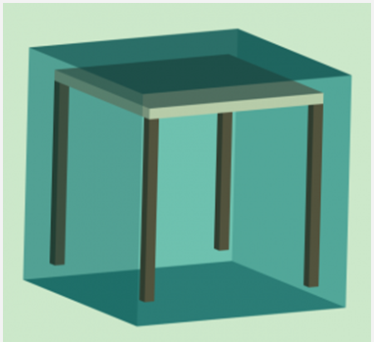
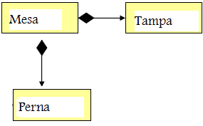
O Criador (Creator) - Exemplo
Vejamos um exemplo:
Considere que temos uma mesa.
  Mesas são compostas de uma tampa e de 4 pernas.
Se decompormos este exemplo em classes para programar uma mesa teremos 3 classes:
  Mesa (table), aparece em azul na figura. É o conjunto.
  Tampa (desk) aparece em cinza claro
  Pernas (Leg) estão na cor de madeira.

Slide 51
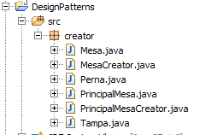
O Criador (Creator) - Exemplo
Para exemplificar o uso deste padrão iremos criar um Projeto do tipo Java Project com a seguinte estrutura.

Slide 52
O Criador (Creator) - Exemplo
Podemos resolver a programação de 2 formas diferentes:
Primeiramente usaremos o conceito do Pattern Creator.
Forma Correta – Classe MesaCreator
package creator;
import java.util.ArrayList;
import java.util.List;
public class MesaCreator {
Tampa tampa;
List<Perna> perna = new ArrayList<Perna>();
public MesaCreator(double larguraTampa, double alturaTampa,
double volumeTampa, double larguraPerna, double alturaPerna,
double volumePerna) {
tampa = new Tampa(larguraTampa, alturaTampa, volumeTampa);
for (int i = 0; i < 4; i++) {
perna.add(new Perna(larguraPerna, alturaPerna, volumePerna));
}
}
public void imprimir() {
System.out.println("\n\n Dados da Mesa");
System.out.println("Valor da Largura da Tampa: " + tampa.largura);
System.out.println("Valor da Altura da Tampa: " + tampa.altura);
System.out.println("Valor do Volume da Tampa: " + tampa.volume);
for (int i = 0; i < perna.size(); i++) {
System.out.println("Valor da Largura da Perna: " + perna.get(i).largura);
System.out.println("Valor da Altura da Perna: " + perna.get(i).altura);
System.out.println("Valor do Volume da Perna: " + perna.get(i).volume);
}
System.out.println("\n____________________________________________________");
}
}

Slide 53
O Criador (Creator) - Exemplo
Classe Tampa
package creator;
public class Tampa {
double largura;
double altura;
double volume; // Volume da madeira
public Tampa(double largura, double altura, double volume) {
super();
this.largura = largura;
this.altura = altura;
this.volume = volume;
}
}

Slide 54
O Criador (Creator) - Exemplo
Classe Perna
package creator;
public class Perna {
double largura;
double altura;
double volume; // Volume da madeira 3d
public Perna(double largura, double altura, double volume) {
super();
this.largura = largura;
this.altura = altura;
this.volume = volume;
}
public Perna() {}
}

Slide 55
O Criador (Creator) - Exemplo
Classe que utiliza o Pattern
package creator;
import java.util.Scanner;
public class PrincipalMesaCreator {
public static void main(String[] args) {
double larguraTampa = 0.0;
double alturaTampa = 0.0;
double volumeTampa = 0.0;
double larguraPerna = 0.0;
double alturaPerna = 0.0;
double volumePerna = 0.0;
Scanner sc = new Scanner(System.in).useDelimiter("\r\n");
System.out.println("Digite o valor da Largura da Tampa: ");
larguraTampa = sc.nextDouble();
System.out.println("Digite o valor da Altura da Tampa: ");
alturaTampa = sc.nextDouble();
System.out.println("Digite o valor do Volume da Tampa: ");
volumeTampa = sc.nextDouble();
System.out.println("Digite o valor da Largura da Perna: ");
larguraPerna = sc.nextDouble();
System.out.println("Digite o valor da Altura da Perna: ");
alturaPerna = sc.nextDouble();
System.out.println("Digite o valor do Volume da Perna: ");
volumePerna = sc.nextDouble();
MesaCreator mesa = new MesaCreator(larguraTampa, alturaTampa,
volumeTampa, larguraPerna, alturaPerna,
volumePerna);
mesa.imprimir();
}
}

Slide 56
O Criador (Creator) - Exemplo
Forma INCorreta – Classe Mesa
package creator;
import java.util.List;
public class Mesa {
Tampa tampa;
List<Perna> perna;
/* Neste caso uma outra classe deverá criar um objeto de Tampa e 4 objetos de Perna e
* passar para o construtor de Mesa realizar a inicialização de seus atributos. */
public Mesa(Tampa tampa, List<Perna> perna) {
super();
this.tampa = tampa;
this.perna = perna;
}
public void imprimir() {
System.out.println("\n\n Dados da Mesa");
System.out.println("Valor da Largura da Tampa: " + tampa.largura);
System.out.println("Valor da Altura da Tampa: " + tampa.altura);
System.out.println("Valor do Volume da Tampa: " + tampa.volume);
for (int i = 0; i < perna.size(); i++) {
System.out.println("Valor da Largura da Perna: " + perna.get(i).largura);
System.out.println("Valor da Altura da Perna: " + perna.get(i).altura);
System.out.println("Valor do Volume da Perna: " + perna.get(i).volume);
}
System.out.println("\n____________________________________________________");
}
}
Neste exemplo a classe Mesa não esta efetuando uso do pattern Creator.

Slide 57
O Criador (Creator) - Exemplo
Classe que utiliza a classe Mesa, onde não usamos o padrão Creator.
package creator;
import java.util.ArrayList;
import java.util.List;
import java.util.Scanner;
public class PrincipalMesa {
public static void main(String[] args) {
Tampa tampa = null;
List<Perna> listaPerna = new ArrayList <Perna>();
double larguraTampa = 0.0;
double alturaTampa = 0.0;
double volumeTampa = 0.0;
Scanner sc = new Scanner(System.in).useDelimiter("\r\n");
System.out.println("Digite o valor da Largura da Tampa: ");
larguraTampa = sc.nextDouble();
System.out.println("Digite o valor da Altura da Tampa: ");
alturaTampa = sc.nextDouble();
System.out.println("Digite o valor do Volume da Tampa: ");
volumeTampa = sc.nextDouble();
tampa = new Tampa (larguraTampa,alturaTampa,volumeTampa);
for (int i = 0 ; i < 4 ; i ++){
Perna perna = new Perna();
System.out.println("Digite o valor da Largura da Perna: ");
perna.largura = sc.nextDouble();
System.out.println("Digite o valor da Altura da Perna: ");
perna.altura = sc.nextDouble();
System.out.println("Digite o valor do Volume da Perna: ");
perna.volume = sc.nextDouble();
listaPerna.add(perna);
}
Mesa mesa = new Mesa(tampa,listaPerna);
mesa.imprimir();
}
}

Slide 58
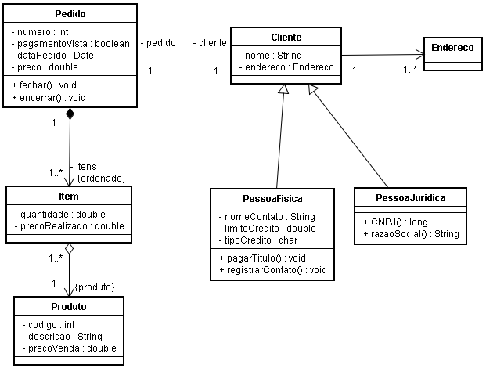
O Criador (Creator) - Exemplo
Qual classe é responsável por criar um ou mais objetos da classe Item, o qual contêm um produto?

Slide 59
O Criador (Creator) - Exemplo
Qual classe é responsável por criar o objeto Item, o qual contêm um produto?
  Para isto precisamos nos perguntar: “Quem deve ser o responsável por criar objetos/instâncias da classe Item?
  Resposta:
    A classe Pedido, possui vários Items, assim ela será a melhor candidata para criar objetos do tipo Item. Deverá faze-lo nos seu construtor.

Slide 60
Exercício
Implementar o diagrama de classes sugerido em Java usando o padrão creator.

Slide 61
Exercício
O Construtor de Pedido deve receber todos os dadps para construir o pedido corretamente.

Slide 62
Conclusão
Na fase de análise, a preocupação principal do analista é interpretar corretamente os casos de uso (definidos na fase de levantamento de requisitos) e, na fase de design, o uso dos padrões de projeto para organizar melhor as classes identificadas na fase de análise.
É importante observar que os padrões de projeto oferecem flexibilidade à custa de adicionar complexidade ao código a ser desenvolvido.
  Entretanto, com toda a experiência acumulada, podem acreditar que a flexibilidade agrega muito valor ao código desenvolvido.
  Além disso, frameworks como Spring, JSF, EJB usam interfaces e padrões de projeto como base de funcionamento.

Slide 63
Indireção (Indirection)

Slide 64
Indireção
Problema: Onde colocar uma responsabilidade de modo a evitar o acoplamento direto entre duas ou mais classes? Como desacoplar objetos de modo a possibilitar o baixo acoplamento e manter alta a possibilidade de reuso?
Solução: Atribua a responsabilidade a um objeto intermediário que faça a mediação entre componentes ou serviços de modo que eles não sejam diretamente acoplados.

Slide 65
Indireção
O objetivo deste padrão é diminuir o acoplamento entre 2 objetos, inserindo um objeto intermediário entre os 2 componentes, para que este faça o meio de campo entre os dois.
Um bom exemplo deste padrão é a inserção de um classe de controle para mediação entre o modelo e sua representação (visão) no padrão MVC.

Slide 66
Indireção
Uma segunda forma de desacoplar objeto é com o uso de Interfaces Java
  Interfaces Java são muito usadas para oferecer flexibilidade e produtividade ao sistema a ser desenvolvido.
  A preocupação com o uso de interface e padrões de projeto deve ocorrer na fase de design do projeto.

Slide 67
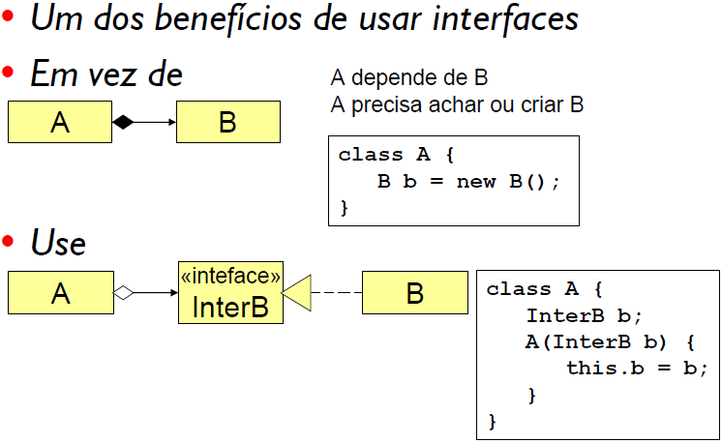
Indireção
A agrega a interface InterB
B implementa a interface InterB
O método construtor de A recebe uma implementação de B quando for criado.
Se for necessário testar A sem B, com agregação composta isto fico impossível.

Slide 68
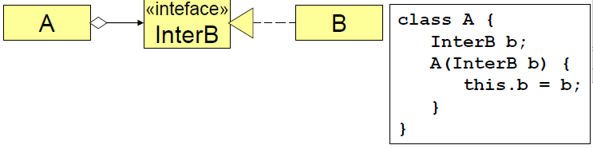
Indireção
Se A agrega InterB, fica fácil testar ou medir A usando uma implementação/simulação de B para testes.
Neste caso InterB funciona como uma Fachada.

Slide 69
Indireção
No Pattern Creator vimos como fazer para atender a classes que possuem um relacionado de agregação.
Porém existem situação onde apesar da agregação temos a necessidade de testar uma classe independente da outra.
Isto ocorre quando um determinado componente e a sua classe serão concluídas em momentos diferentes.

Slide 70
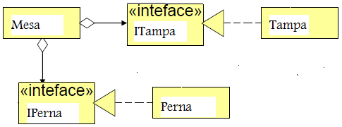
Indireção
Com a finalidade de removermos o acoplamento inicialmente identificado vejamos a nova figura.

Slide 71
Indireção
Neste diagrama de classes podemos efetuar qualquer alteração nas classes Tampa e Perna que não afetará a classe Mesa.
Posso mudar o nome do atributo, re-codificar métodos, substituir a classe por outra com outro conteúdo só não posso quebrar o contrato definido pela interface.

Slide 72
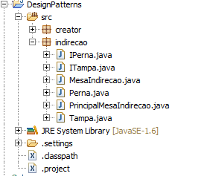
Indireção
Vejamos os programas utilizados para exemplificar este exemplo:

Slide 73
Indireção
Interfaces IPerna e ITampa
package indirecao;
public interface IPerna {
public abstract String imprimirPerna();
}
package indirecao;
public interface ITampa {
public abstract String imprimirTampa();
}

Slide 74
Indireção
Vejamos os programas utilizados para exemplificar este exemplo:
package indirecao;
public class Perna implements IPerna {
double largura;
double altura;
double volume; // Volume da madeira
public Perna(double largura, double altura, double volume) {
super();
this.largura = largura;
this.altura = altura;
this.volume = volume;
}
public Perna() {}
@Override
public String imprimirPerna() {
return largura + " " + altura + " " + volume;
}}

Slide 75
Indireção
Vejamos os programas utilizados para exemplificar este exemplo:
package indirecao;
public class Tampa implements ITampa{
double largura;
double altura;
double volume; // Volume da madeira
public Tampa(double largura, double altura, double volume) {
super();
this.largura = largura;
this.altura = altura;
this.volume = volume;
}
@Override
public String imprimirTampa() {
return largura + " " + altura + " " + volume;
}
}

Slide 76
Indireção
Vejamos os programas utilizados para exemplificar este exemplo:
package indirecao;
import java.util.ArrayList; import java.util.List;
public class MesaIndirecao {
ITampa tampa = null;
List<IPerna> listaPerna = new ArrayList<IPerna>();
public MesaIndirecao(double larguraTampa, double alturaTampa,
double volumeTampa, double larguraPerna, double alturaPerna,
double volumePerna) {
tampa = new Tampa(larguraTampa, alturaTampa, volumeTampa);
for (int i = 0; i < 4; i++) {
listaPerna.add(new Perna(larguraPerna, alturaPerna, volumePerna));
}
}
public String [] imprimirTampa() {
return tampa.imprimirTampa().split(" ");
}
public List<IPerna> imprimirPernas() {
return listaPerna;
}
}

Slide 77
Indireção
package indirecao;
import java.util.List; import java.util.Scanner;
public class PrincipalMesaIndirecao {
static MesaIndirecao mesa = null;
public static void main(String[] args) {
double larguraTampa = 0.0;double alturaTampa = 0.0;double volumeTampa = 0.0;double larguraPerna = 0.0;
double alturaPerna = 0.0; double volumePerna = 0.0;
Scanner sc = new Scanner(System.in).useDelimiter("\r\n");
System.out.println("Digite o valor da Largura da Tampa: "); larguraTampa = sc.nextDouble();
System.out.println("Digite o valor da Altura da Tampa: "); alturaTampa = sc.nextDouble();
System.out.println("Digite o valor do Volume da Tampa: "); volumeTampa = sc.nextDouble();
System.out.println("Digite o valor da Largura da Perna: "); larguraPerna = sc.nextDouble();
System.out.println("Digite o valor da Altura da Perna: "); alturaPerna = sc.nextDouble();
System.out.println("Digite o valor do Volume da Perna: "); volumePerna = sc.nextDouble();
mesa = new MesaIndirecao(larguraTampa, alturaTampa, volumeTampa, larguraPerna, alturaPerna, volumePerna);
ImprimirTampa();
imprimirPerna();
}

Slide 78
Indireção
public static void imprimirTampa() {
String [] strVet = mesa.imprimirTampa(); System.out.println("\n\n Dados da Mesa");
System.out.println("Largura Tampa: " + strVet[0]); System.out.println("Altura Tampa: " + strVet[1]);
System.out.println("Volume Tampa: " + strVet[2]); }
public static void imprimirPerna() {
List<IPerna> listaPerna = mesa.imprimirPernas();
for (int i = 0; i < listaPerna.size(); i++) {
String strVet [] = listaPerna.get(i).imprimirPerna().split(" ");
System.out.println("Largura da Perna - " + (i+1) + ":" + strVet[0]);
System.out.println("Altura da Perna - " + (i+1) + ":" + strVet[1]);
System.out.println("Volume da Perna - " + (i+1) + ":" + strVet[2]);
}
System.out.println("\n____________________________________________________"); }
}

